Slide 1
五子棋报告
2023080908003 崔航

Slide 2
1.模块划分 2.数据结构 3.算法 4.代码实现

Slide 3
模块可以粗略分为搜索模块，评估模块，游戏运行逻辑模块，剪枝模块
搜索模块
程序
评估模块
游戏运行逻辑
剪枝模块
模块划分

Slide 4
1.结点。每个结点（node）为一个包含了nodedepth （int），eval（int），chess【15】【15】，layer（int），node*【225】的结构变量。
Nodedepth：用于表示当前结点处于的深度，并以此区分是ai落子还是玩家落子回合
Eval：存储一个结点对应局面的评估值
Chess【】【】：用于储存棋盘当前局面数据
Node*【】：储存结点对应的所有子结点
2.棋盘表示。棋盘被储存再结点node的chess二维数组中，以0表示空子 1表示ai落子 10为玩家落子
3.搜索树。搜索树依赖于node中node*指针数组对子结点的指向，通过为子结点分配内存来创建树
数据结构

Slide 5
1.Minmax算法：在一场博弈中，我们假设对手每一次都做出一个对于对手足够好的选择，而我们也希望找到对于我们有利的走法，我们把每个局面都以评估值来表征，对我们越有利分数越高。那么对手会选择分数较低的局面，我们会选择分数高的局面，因此我们通过交替地取子节点的极大值和极小值来模拟之后的几步。
2.Alphabeta剪枝：搜索过程中，由于我们使用minmax算法，在所有子结点中只会有一个被选择作为其父结点的值，有些时候当搜索出子节点一些值时，这一父结点的范围已经被确定为不会被选中，那么其余子节点就没有再搜下去的必要了。我们分别以alpha和beta来表示max和min结点的最佳选择，在搜索过程中让这两个值不断被传递更新，最终可以排除掉一些选择枝。
3.启发式搜索。进行更深的搜索时不会直接开始搜索，而是选择局面较好的结点的子节点开始更深的搜索
算法

Slide 6
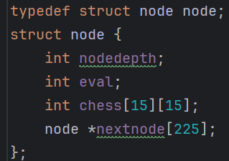
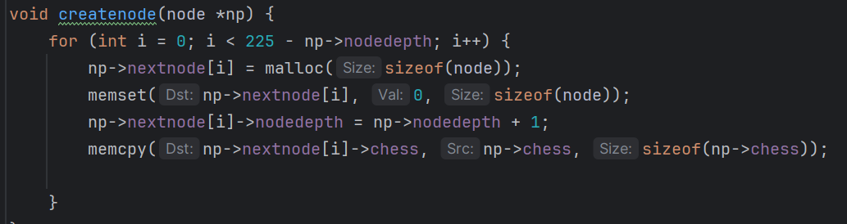
代码部分按照模块呈现
搜索模块+剪枝
定义结点
事先创建第一个父结点和用来临时储存的结点
通过动态分配内存来创建下一层结点并传递一些信息
代码

Slide 7
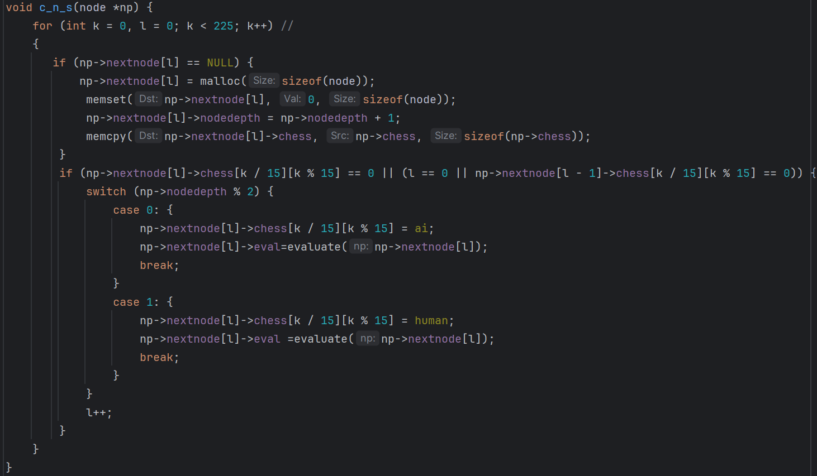
传入父结点，会对所有子节点的所有空余位置进行落子，来模拟下一步所有可能的情况，并且估值，以深度的奇偶来落不同的子

Slide 8
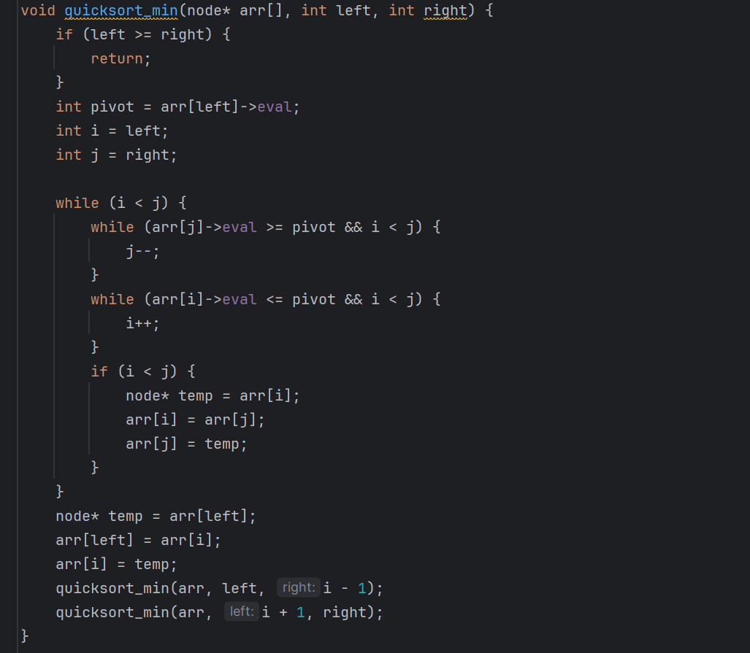
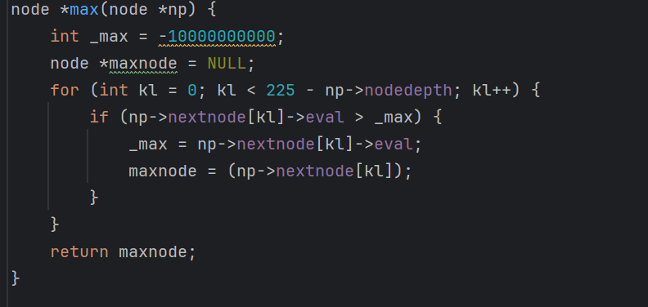
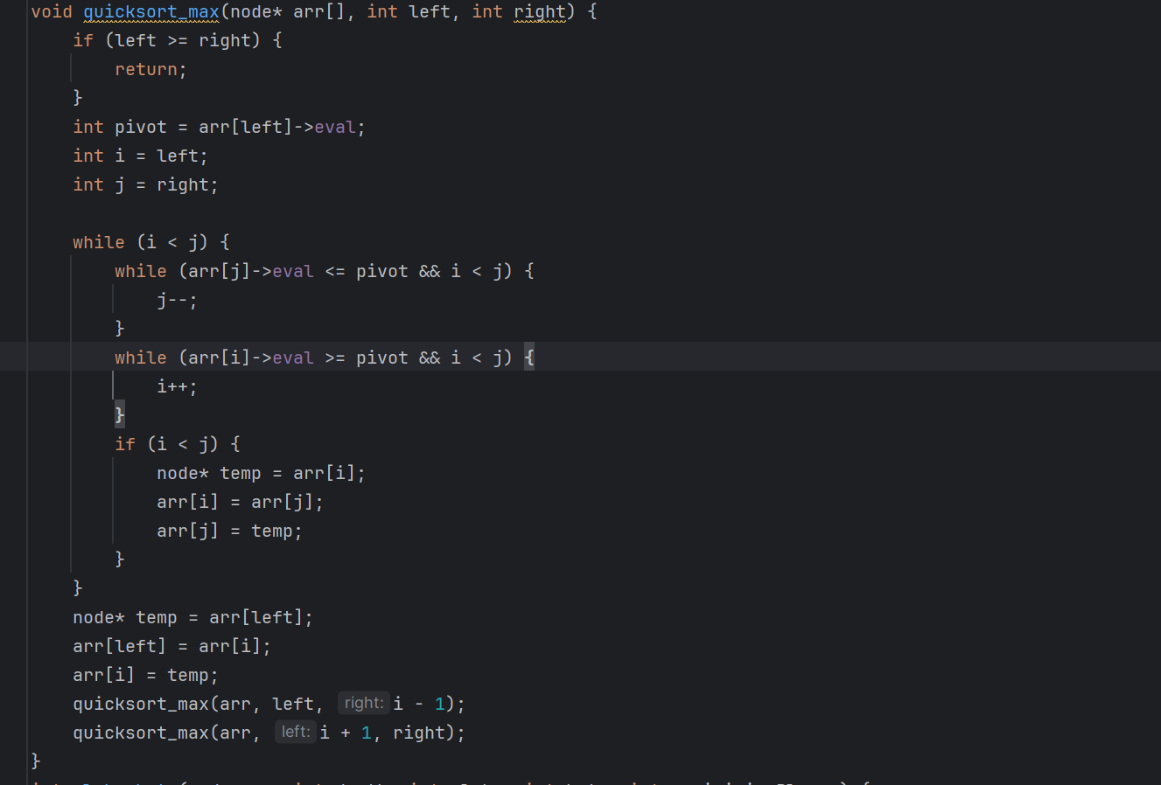
接收一个父结点，返回子节点中最大值结点
用于给子节点按照评估值排序，一个从小到大，一个从大到小

Slide 9
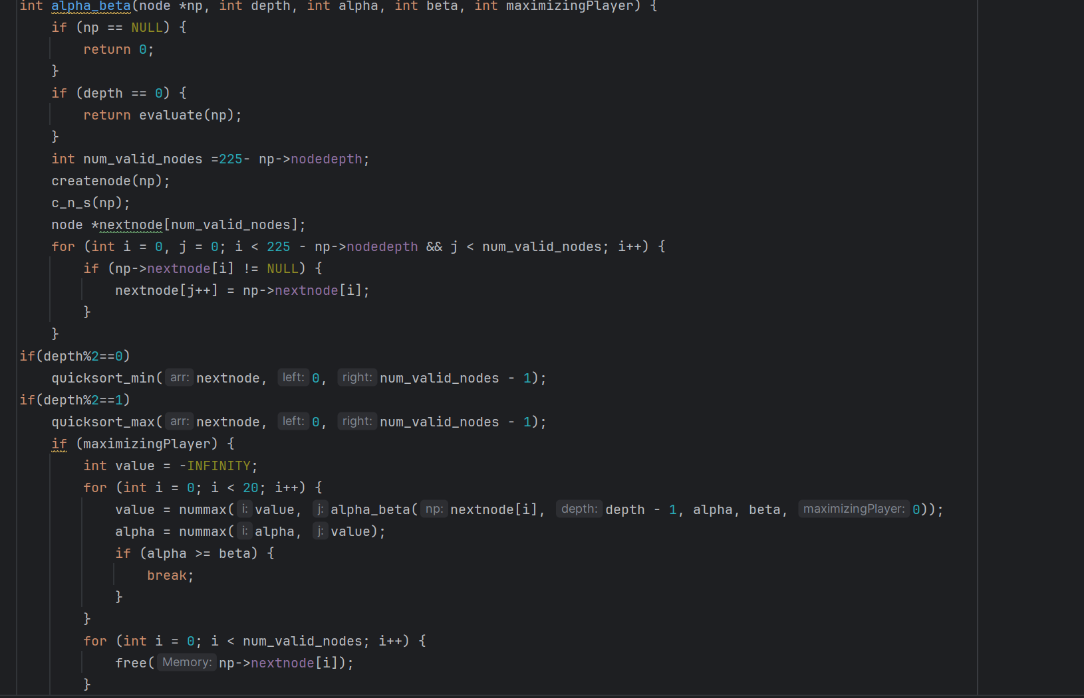
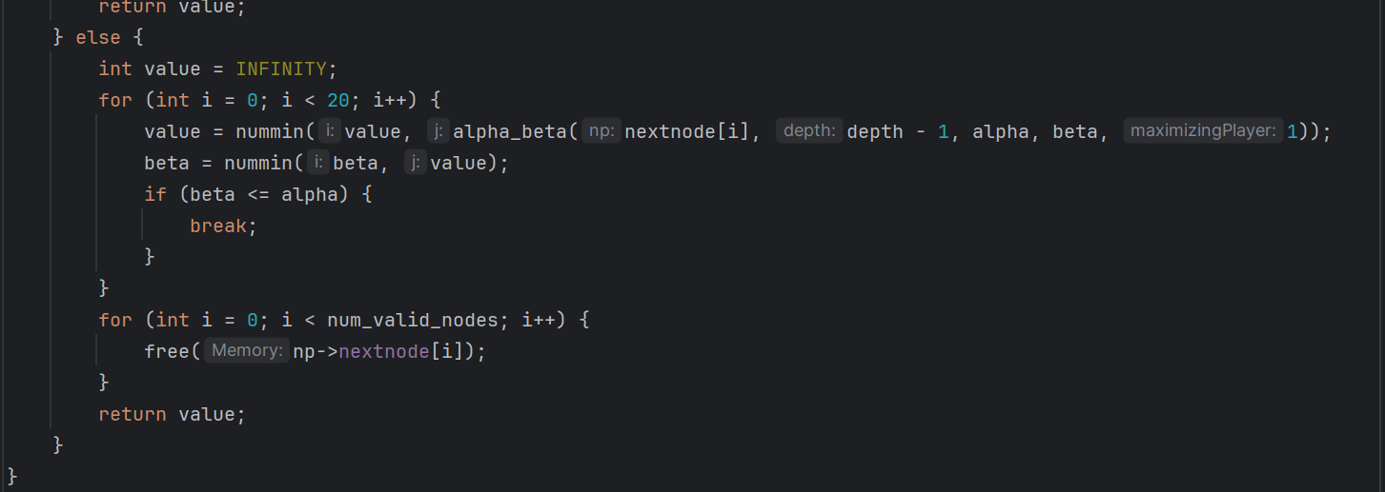
这一页为alphabeta函数
如果是最底层，给出评估值
如果不是做底层，创建出子节点，选择子节点中较好的结点来进行递归搜索

Slide 10
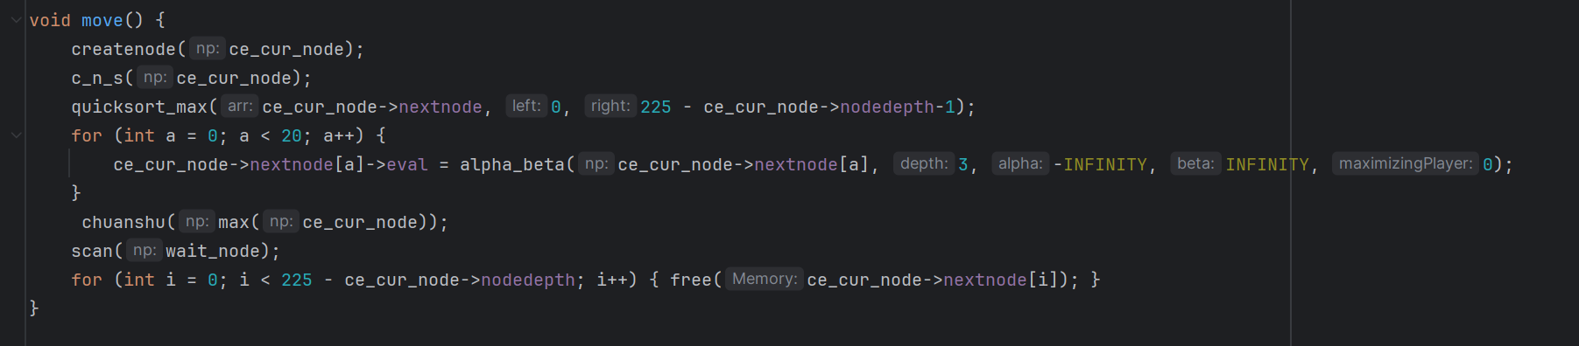
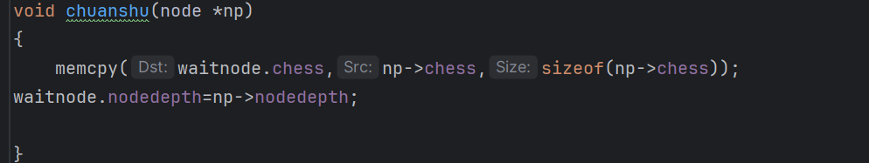
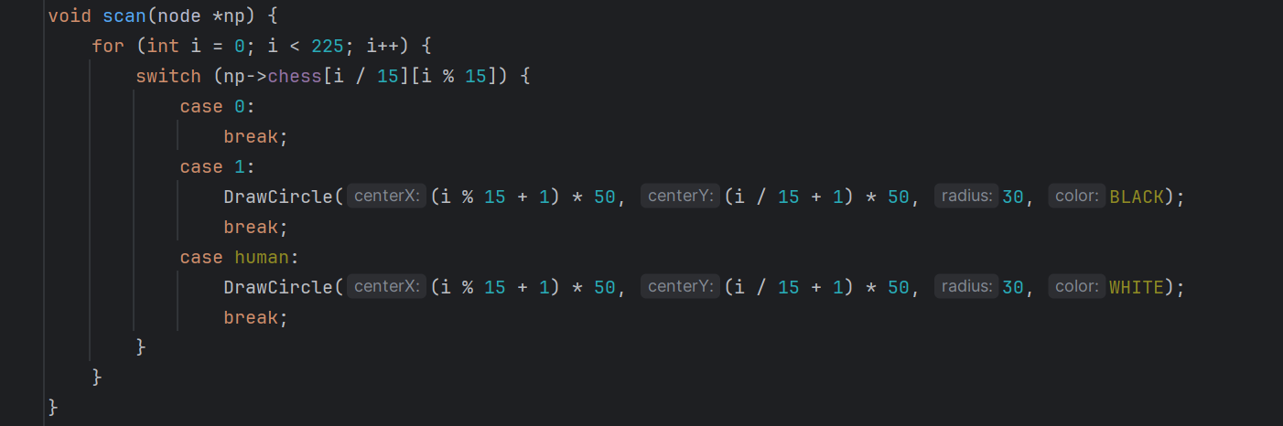
Move函数，用来实现找到最好的一步并且落子，前几行
先找到最好的一步，再用chuanshu把最好的一步储存起来
再用scan函数呈现为图像，最后释放当前节点子节点内存
Scan用于将棋盘依据chess【】【】呈现

Slide 11
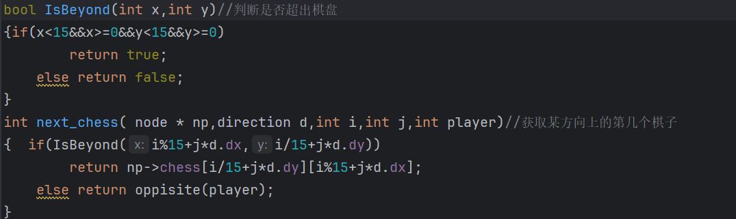
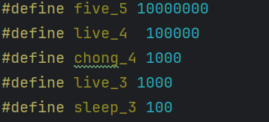
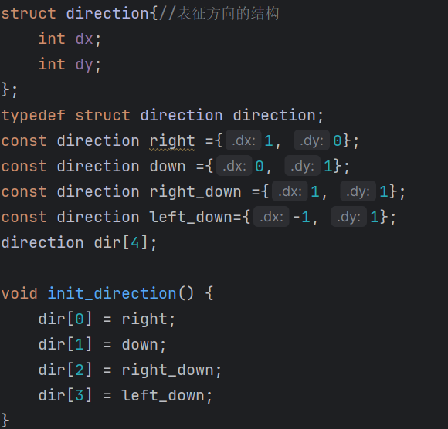
评估部分
评估函数包括搜索基本棋形数目赋分以及棋子集中于中心的程度得分
next—chess函数用于返回某个方向上的一个棋子的值，如果出界直接返回对手棋子的值，出界检查函数会检查一个棋子是否出界，出界会导致nextchess函数返回对手对应的棋子的值

Slide 12
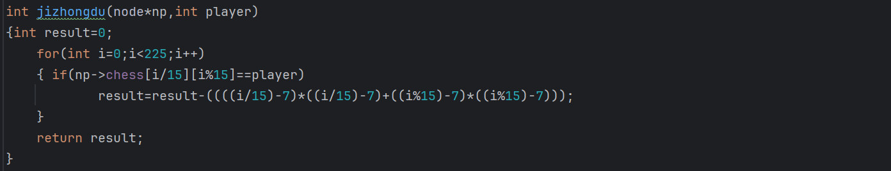
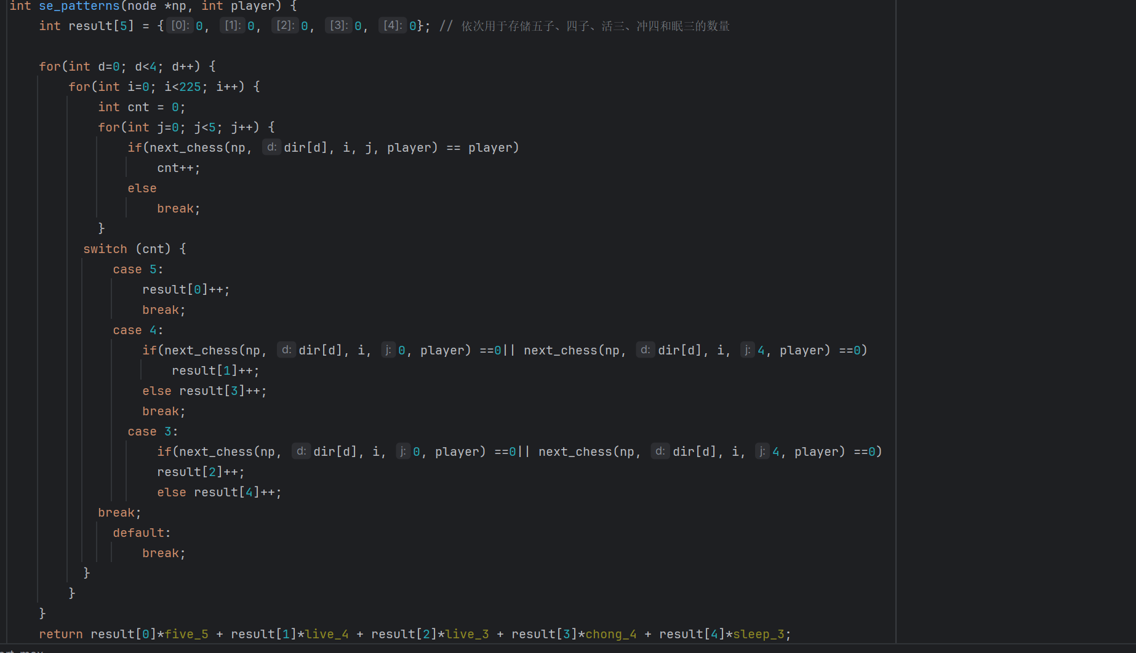
集中度的赋值使优先向棋盘靠近中间的位置落子
棋形的检查函数，检查几个局面中基本棋形的数量，根据数量赋值

Slide 13
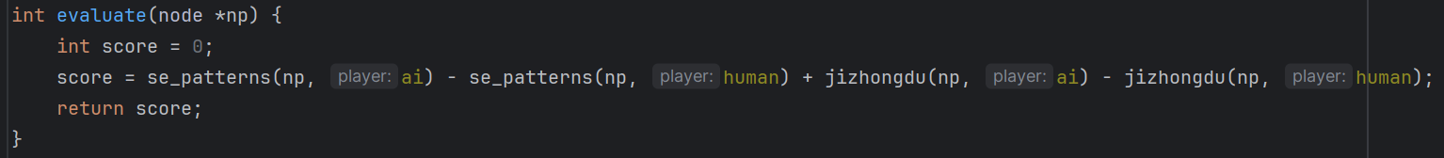
估值函数分别检查双方情况，让ai方的得分减去player方的得分

Slide 14
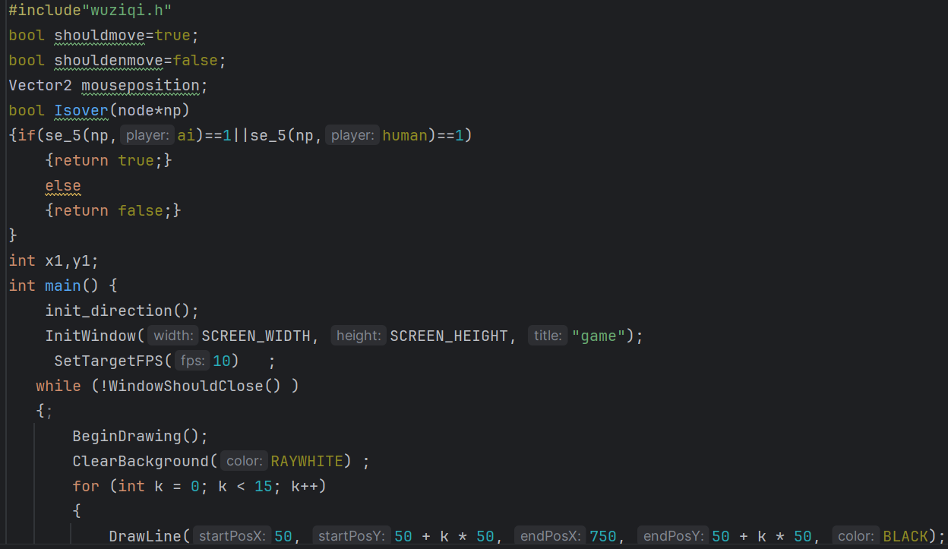
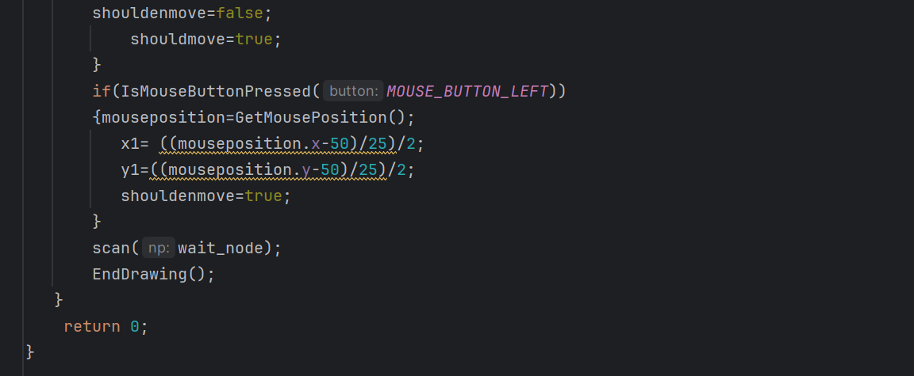
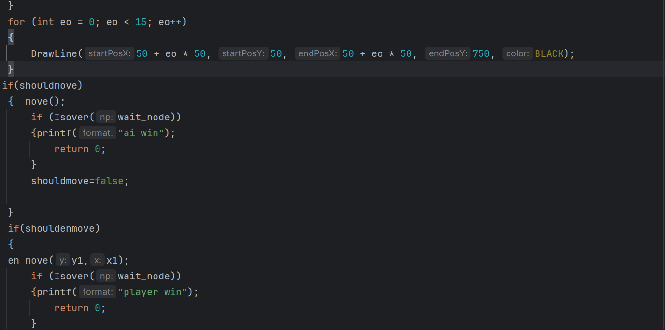


游戏逻辑
主程序全代码

Slide 15
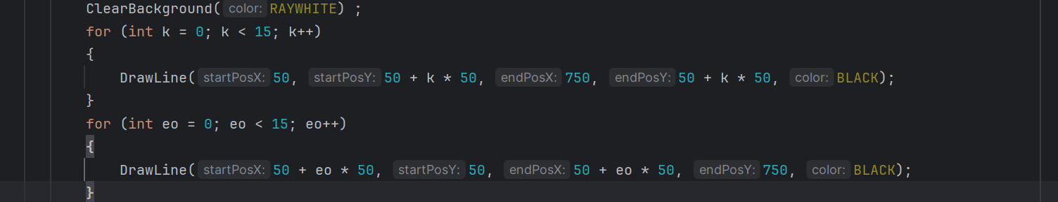
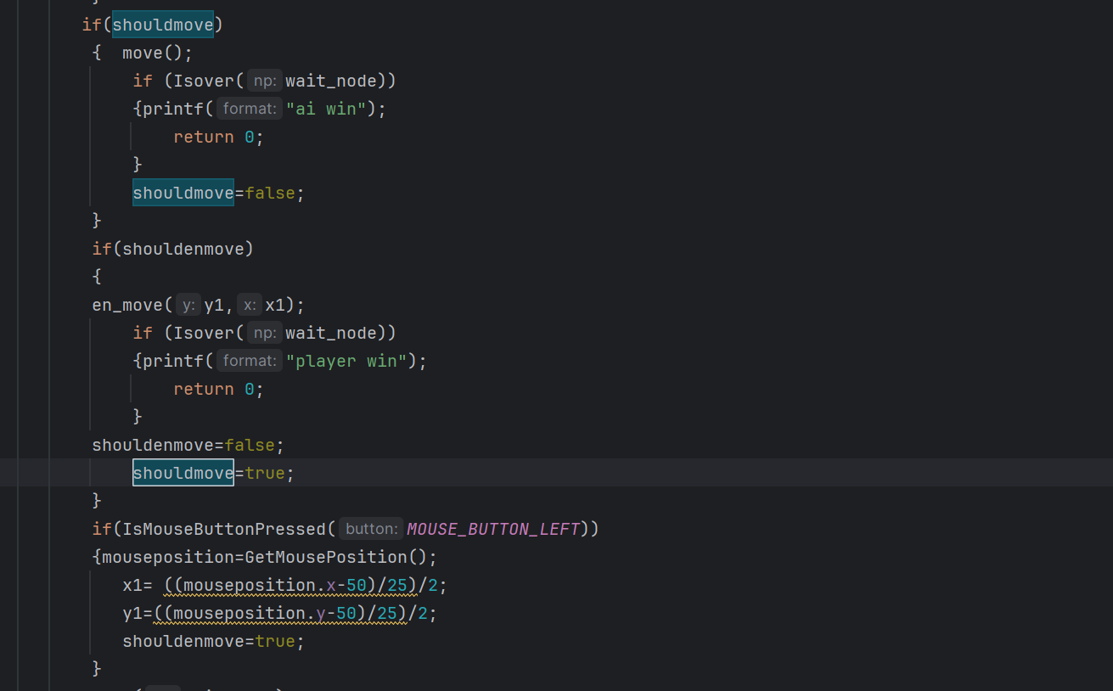
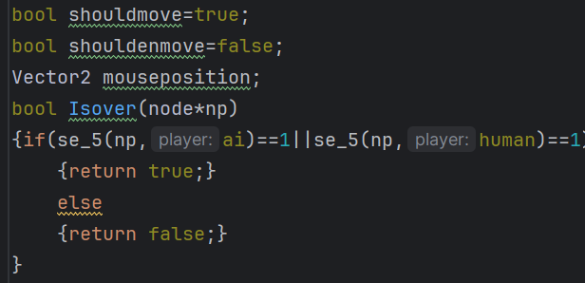
棋盘线的绘制
两个bool值shouldmove和shouldenmove交替为1实现交替落子，每次落子都会更新这两个值

Slide 16
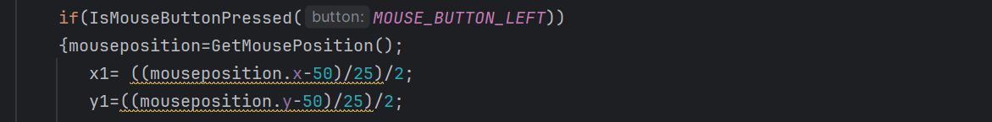
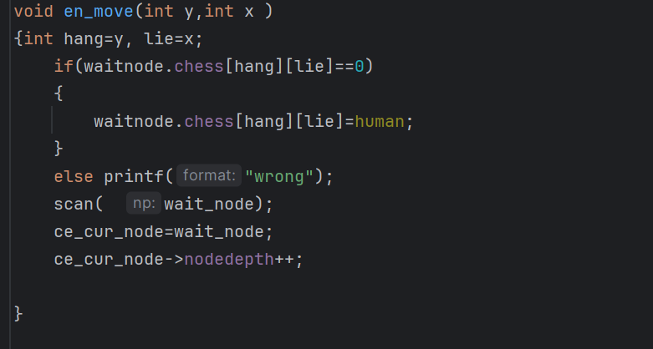
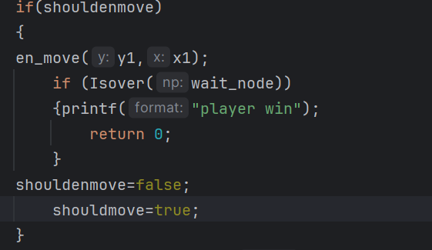
使用鼠标向最近的交叉点处落子，先获取鼠标位置转化成棋盘上的整数坐标传入enmove函数，

